Slide 1
종류 | 의미 | 사용 목적
GET | 취득 | 페이지 정보의 취득
PUT | 갱신 | 파일의 업로드 등
POST | 작성 | Body내 form정보 있음
DELETE | 삭제 | 리소스 삭제
HEAD | 헤더 | 헤더 정보만 취득
DB엑세스 | 의미 | 리퀘스트 타입
CREATE | 작성 | POST
READ | 취득 | GET
UPDATE | 갱신 | PUT
DELETE | 삭제 | DELETE
종류 | 원 명칭 | 변경 명칭
타입 | strm_task | strm_streem
변수 | task | strm
구조체 | strm_thread | strm_worker

Slide 2
API | 동작
db = kvs() | 메모리 DB오픈
db.put(key, val) | 데이터 설정
db.get(key) | 데이터 취득
db.update(key, f) | 데이터 갱신
db.txn(f) | 트랜잭션
db.close() | DB종료
순서 | 이름 | 의미
1 | name | 해시 테이블 명
2 | khkey_t | 키의 타입
3 | khval_t | 밸류 타입
4 | kh_is_map | 맵(1), 세트(0)
5 | hash_func | 키의 해시 함수
6 | hash_equal | 키의 비교 함수

Slide 3
명칭 | 동작
stdin | 표준 입력
fread() | 파일 읽기
tcp_server() | 소켓 접속
tcp_socket() | 소켓 읽기
seq() | 일정 범위의 정수
rand() | 난수열
tick() | 일정 시간별 이벤트
명칭 | 동작
stdout | 표준 출력
stderr | 표준 에러 출력
fwrite() | 파일 쓰기
tcp_socket() | 소켓 출력
each() | 반복

Slide 4
기능 | 애매함 | 결정 결과
레코드 구분자 | LF 또는 CRLF | LF(끝에 CR이 있으면 삭제)
필드 구분자 | 콤마 또는 tab | 콤마만 인정
필드 수 | 에러 또는 필드 갯수 | 에러
쿼테이션 이스케이프 | 2중 쿼테이션 또는 '\' | 2중쿼테이션
코멘트 | #, // 등등.. | 없음
필드 타입 | 문자열, 수치, 날짜 | 수치만 자동 변환
헤더 | 외부에서 지정 | 제일 첫번째 열이 모두 문자열이라면 해더

Slide 5
(1) 연결 1-1
(2) 혼합 n-1
● ●
●◯◯●
◯ ◯
(3) 집약(zip) n-1
(4) 분배(1-n)
● ●
(● ●) (◯ ◯)
●●
●●
◯ ◯
●●
(5) 결합 2-1
●●
➕
◯◯
◯◯●●

Slide 6
표기 | 의미
Z | UTC
+09:00 | UTC+9시간
+0900 | UTC+9시간(생략형)
+900 | UTC+9시간(생략형)
-09:00 | UTC-9시간
-0900 | UTC-9시간(생략형)
-900 | UTC-9시간(생략형)

Slide 7
이름 | 기능 | 비고
+ | 시각 더하기 | 시각 + 수치(sec) → 시각
- | 시각 빼기 | [시각 - 시각] 또는 [시각 – 수치(sec)]
number | 부동소수점수로의 변환 | 에폭(epoch)로부터의 초 수를 부동소수점으로 변환
string | 문자열로의 변환 | 생략 가능한 인수로 타임존을 취함

Slide 8
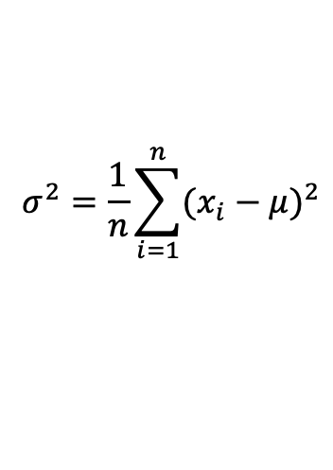
이름 | 의미 | 해설
runif | 균일 난수 | 0부터 1사이에서 균일한 확률 분포로 생성되는 난수
rnorm | 표준정규난수 | 정규분포를 따르는 난수
rbinom | 이항난수 | 이항분포를 따르는 난수
rpois | 포아종난수 | 포아종분포를 따르는 난수
rexp | 지수난수 | 지수분포를 따르는 난수
rgamma | 감마난수 | 감마분포를 따르는 난수
$$σ^{2}=\frac{1}{n}\sum_{i=1}^{n}{{(x_{i}−μ)}^{2}}$$
기종 | Thinkpad E450
CPU | Core i7-5500U
MEM | 16GB
OS | Ubuntu 16.04
GCC | gcc 5.4.0

Slide 9
타이틀
y
축
그래프

Slide 10
시퀀스 | 의미
ESC [ x; y H | (x, y)에 커서 이동
ESC [ 2 J | 화면 클리어
ESC [ 1 K | 커서보다 앞의 행 클리어
ESC [ 3x m | 문자색 지정 (흑,적,녹,황,청,자,연청,백)
ESC [ 0 m | 색깔 리셋
ESC [ 6 n | 커서 위치 취득
ESC [ ? 25 l | 커서 소거
ESC [ ? 25 h | 커서 표시

